Slide 1
EasyFlow電子簽核系統
人員離職/異動程序
價值交付組
林嘉祺
2022/03/07

Slide 2
人員離職/異動執行程序目的
組織中若有人異動或因故離職後，尚有未處理完電子簽核系統分派的流程工作時，此時便需要系統管理員將此類的工作進行強制的轉派。
需檢核：
有無擔任部門主管?
有無設定至某群組?
表單簽核流程是否有設定到該人員?
有無未簽核完的表單?
已送單的表單會不會影響?
代理人是否有設定到該人員?
若異動/離職人員為主管，隸屬該人員的員工是否要調整直屬主管?

Slide 3
人員離職/異動執行程序
檢核步驟如下：
員工資料維護作業-查詢流程設定(異動員工)
  部門、專案、標準群組→組織資料維護作業、專案代號維護作業、標準群組維護作業
  流程設定→流程設定精靈
  簽核表單→簽核代理人設定作業
  職務職稱→流程設定精靈
  子流程→流程設定精靈
  動態參數群組成員→流程設定精靈
員工資料維護作業-基本資料(隸屬該異動員工成員)
  直屬主管
  代理人
離職員工資料維護作業
離職員工原稿授權作業

Slide 4
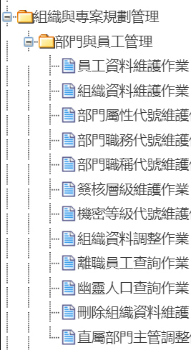
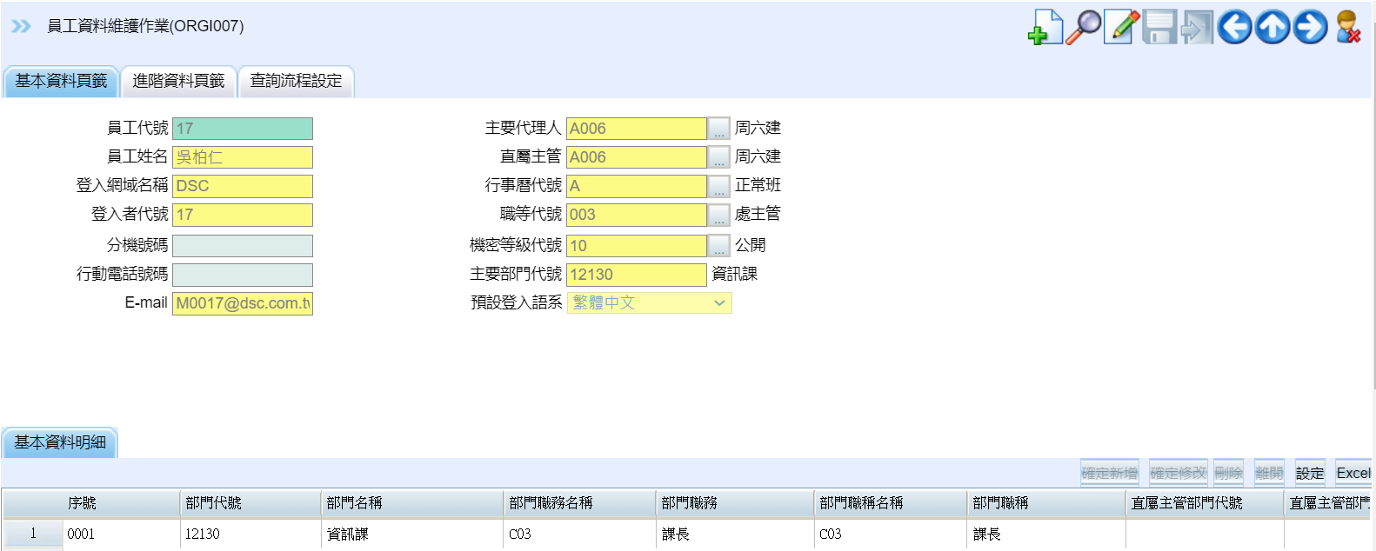
員工維護作業
查詢異動人員

Slide 5
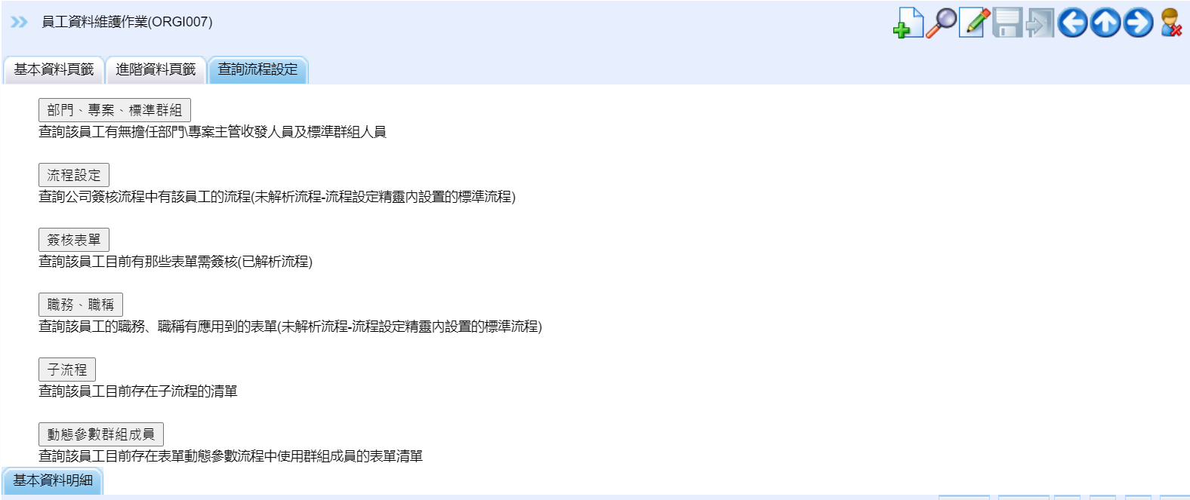
員工維護作業

Slide 6
人員離職/異動執行程序
檢核步驟如下：
員工資料維護作業-查詢流程設定(異動員工)
  部門、專案、標準群組→組織資料維護作業、標準群組維護作業
  流程設定→流程設定精靈
  簽核表單→簽核代理人設定作業
  職務職稱→流程設定精靈
  子流程→流程設定精靈
  動態參數群組成員→流程設定精靈
員工資料維護作業-基本資料(隸屬該異動員工成員)
  直屬主管
  代理人
離職員工資料維護作業
離職員工原稿授權作業

Slide 7
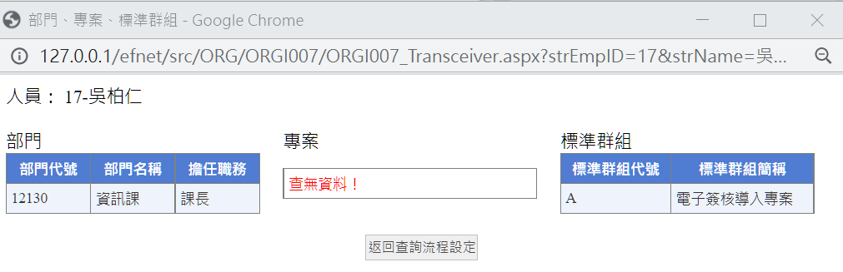
部門、專案、標準群組

Slide 8
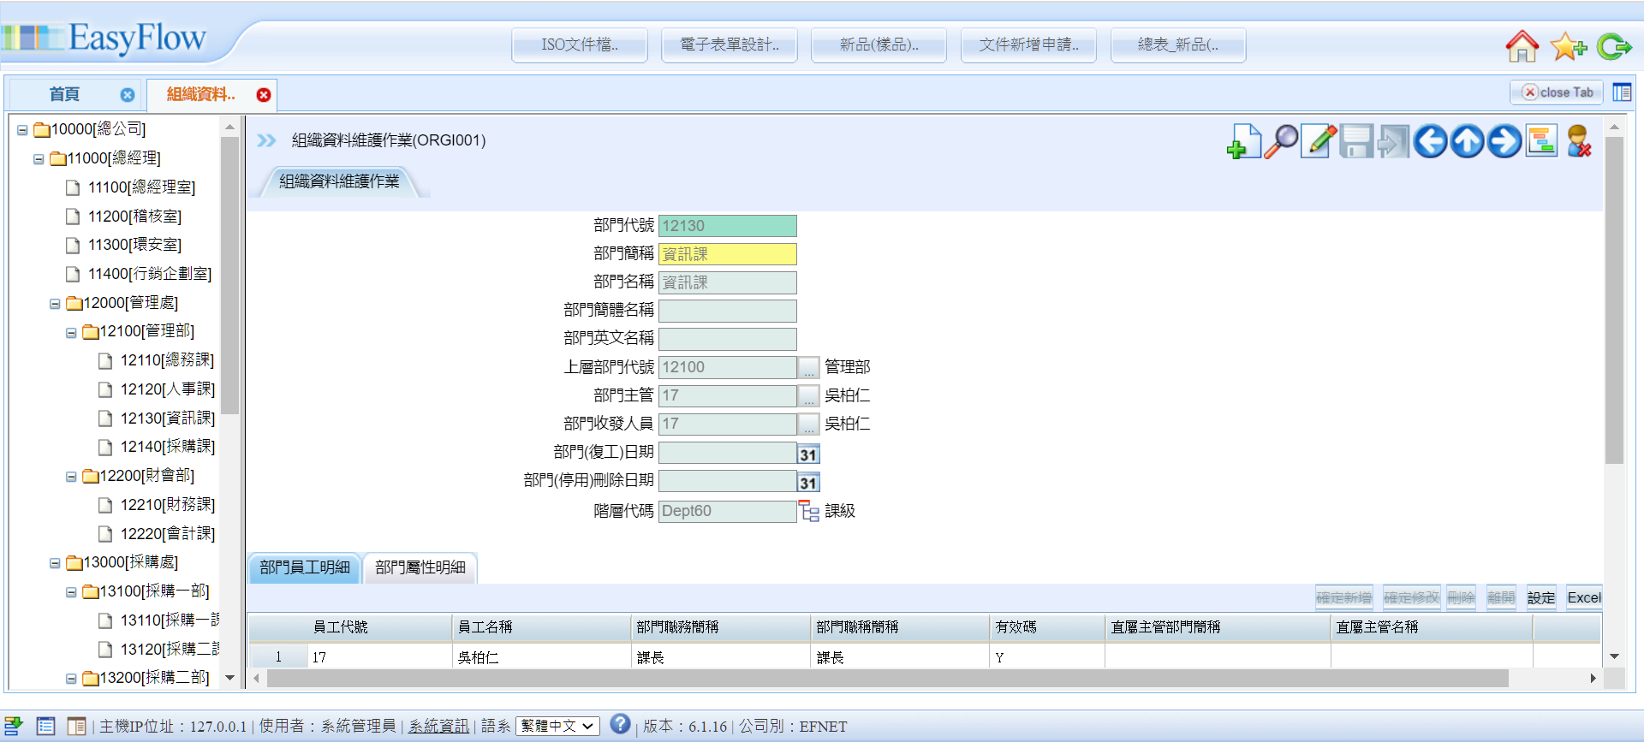
組織資料維護作業
調整部門主管及收發人員

Slide 9
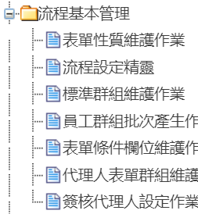
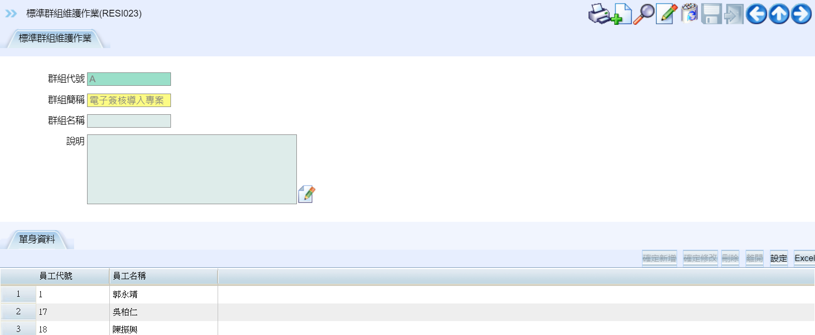
標準群組維護作業

Slide 10
人員離職/異動執行程序
檢核步驟如下：
員工資料維護作業-查詢流程設定(異動員工)
  部門、專案、標準群組→組織資料維護作業、標準群組維護作業
  流程設定→流程設定精靈
  簽核表單→簽核代理人設定作業
  職務職稱→流程設定精靈
  子流程→流程設定精靈
  動態參數群組成員→流程設定精靈
員工資料維護作業-基本資料(隸屬該異動員工成員)
  直屬主管
  代理人
離職員工資料維護作業
離職員工原稿授權作業

Slide 11
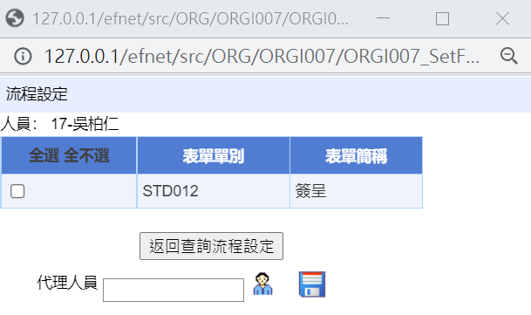
流程設定
可調整代理人員或是透過流程設定精靈調整

Slide 12
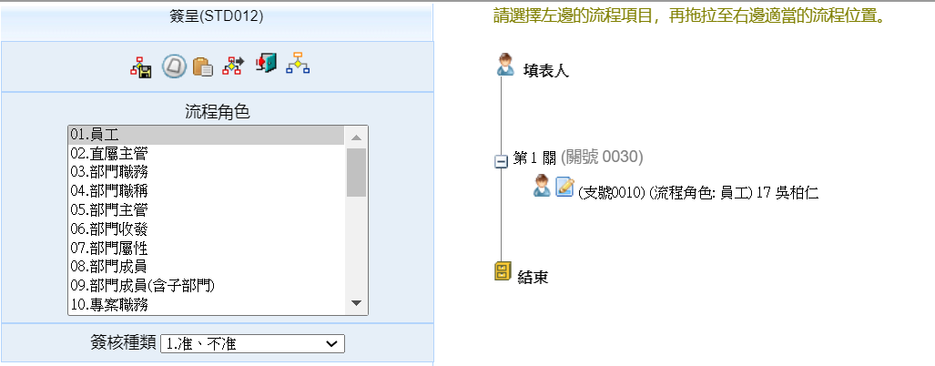
流程設定精靈
『流程設定』會查到流程角色：員工
調整簽核人員

Slide 13
人員離職/異動執行程序
檢核步驟如下：
員工資料維護作業-查詢流程設定(異動員工)
  部門、專案、標準群組→組織資料維護作業、標準群組維護作業
  流程設定→流程設定精靈
  簽核表單→簽核代理人設定作業
  職務職稱→流程設定精靈
  子流程→流程設定精靈
  動態參數群組成員→流程設定精靈
員工資料維護作業-基本資料(隸屬該異動員工成員)
  直屬主管
  代理人
離職員工資料維護作業
離職員工原稿授權作業

Slide 14
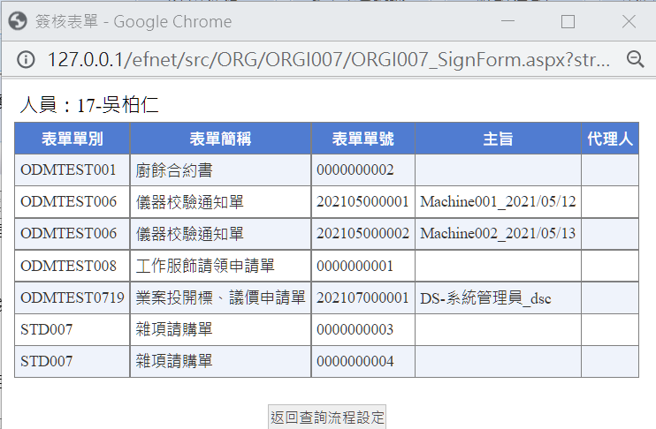
簽核表單
目前該人員收件匣內未簽核表單

Slide 15
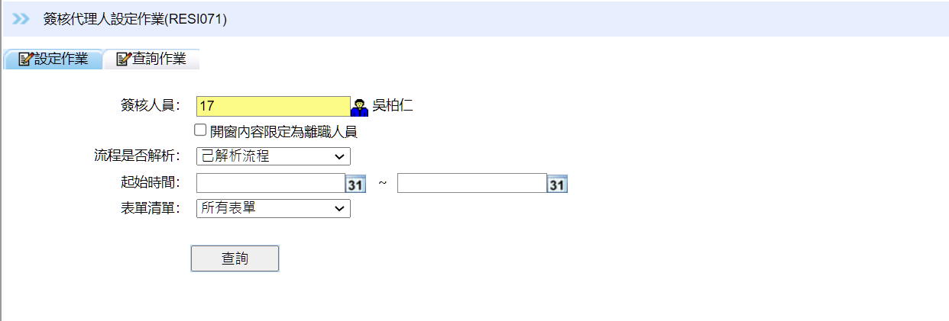
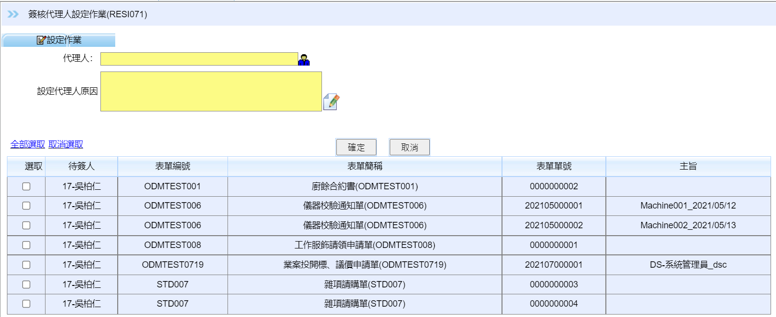
簽核代理人設定-已解析流程
1
選擇欲離職/異動人員
2
表單已經在該人員身上的表單
3
收件匣起迄時間
4
列出表單：
所有表單
表單選擇
表單群組
可選擇不同表單不同代理人，確認後表單立即轉派

Slide 16
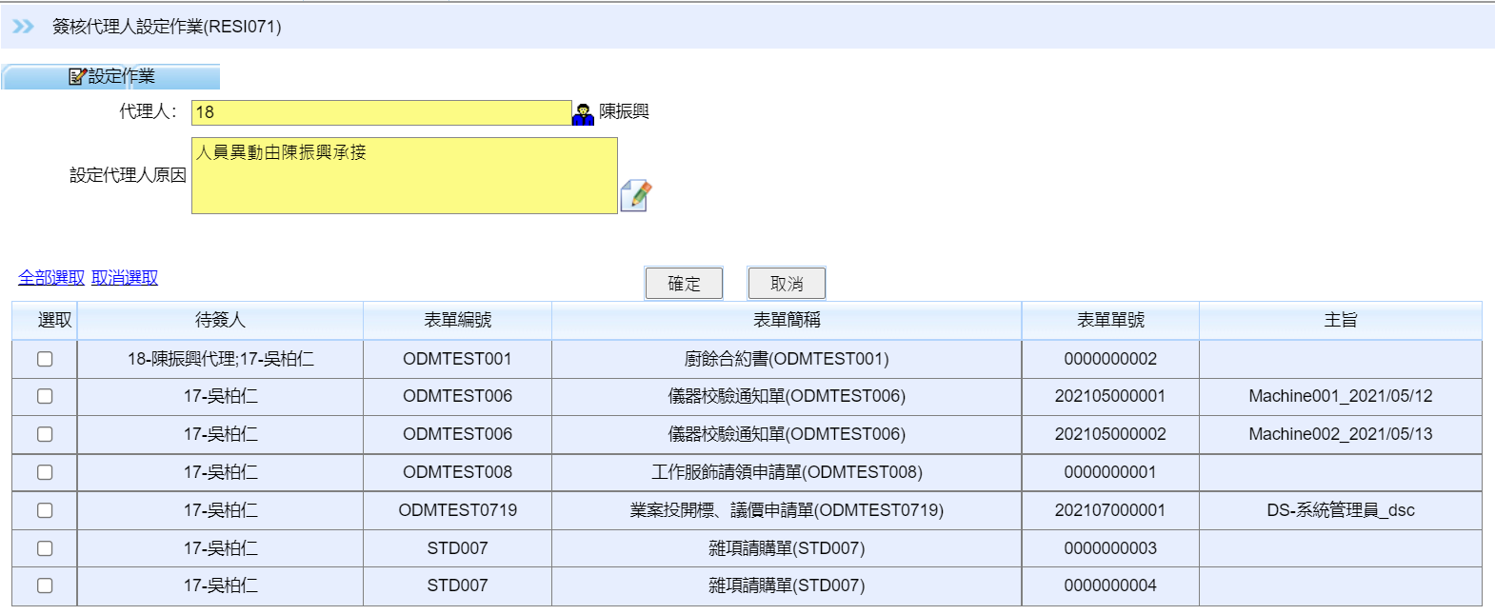
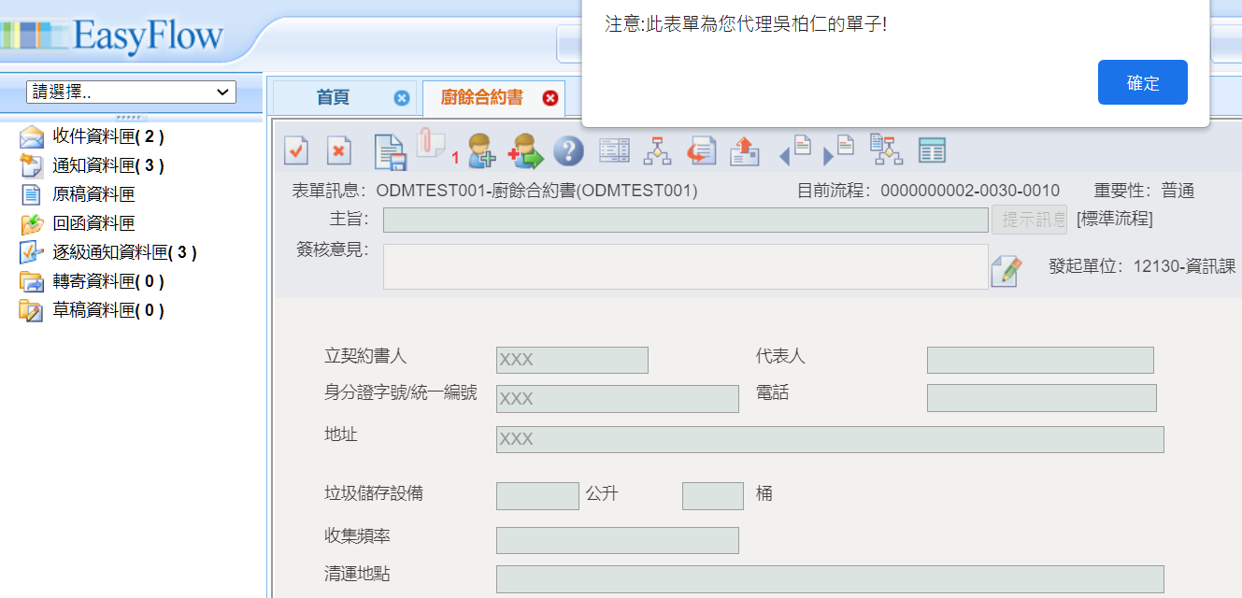
簽核代理人設定-已解析流程
代理人收到後會系統會提醒
⬇代理人員需有該表單的簽核權限，如沒有該權限需進行設定

Slide 17
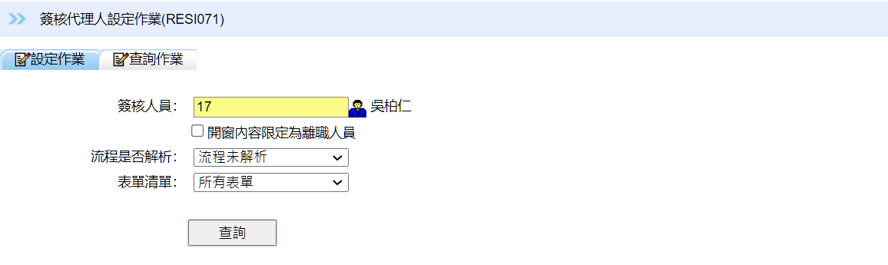
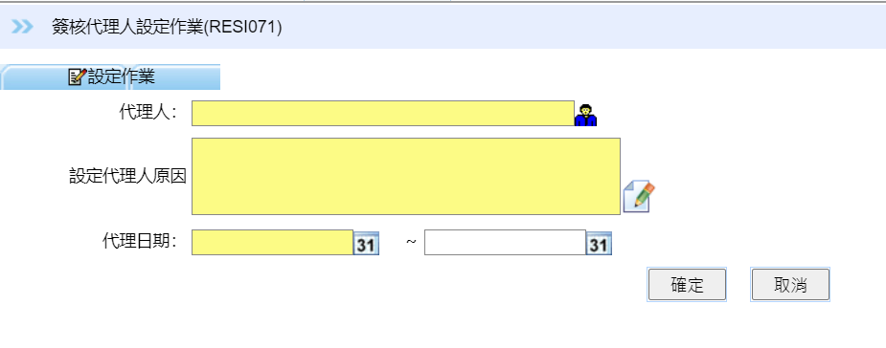
簽核代理人設定-未解析流程
1
選擇欲離職/異動人員
2
表單已經流程中，未來該人員會簽核到
(送單流程就確認，不因流程調整而變動)
3
列出表單：
所有表單
表單選擇
表單群組
選擇代理人，確認後未來表單由此代理人代簽
⬇代理人員需有該表單的簽核權限，如沒有該權限需進行設定

Slide 18
人員離職/異動執行程序
檢核步驟如下：
員工資料維護作業-查詢流程設定(異動員工)
  部門、專案、標準群組→組織資料維護作業、標準群組維護作業
  流程設定→流程設定精靈
  簽核表單→簽核代理人設定作業
  職務職稱→流程設定精靈
  子流程→流程設定精靈
  動態參數群組成員→流程設定精靈
員工資料維護作業-基本資料(隸屬該異動員工成員)
  直屬主管
  代理人
離職員工資料維護作業
離職員工原稿授權作業

Slide 19
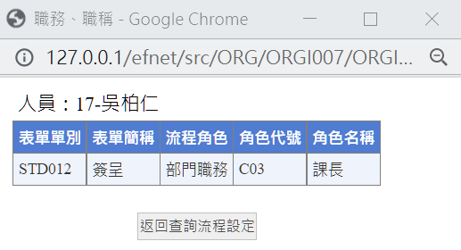
職務、職稱簽核表單

Slide 20
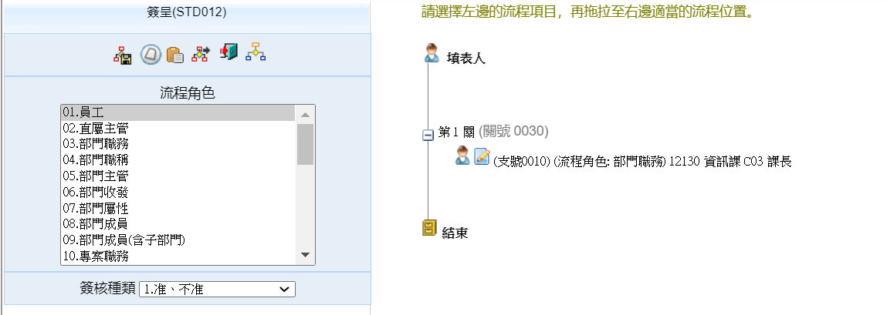
流程設定精靈
『職務、職稱』會查到
流程角色：職務、職稱
調整簽核人員

Slide 21
人員離職/異動執行程序
檢核步驟如下：
員工資料維護作業-查詢流程設定(異動員工)
  部門、專案、標準群組→組織資料維護作業、標準群組維護作業
  流程設定→流程設定精靈
  簽核表單→簽核代理人設定作業
  職務職稱→流程設定精靈
  子流程→流程設定精靈
  動態參數群組成員→流程設定精靈
員工資料維護作業-基本資料(隸屬該異動員工成員)
  直屬主管
  代理人
離職員工資料維護作業
離職員工原稿授權作業

Slide 22
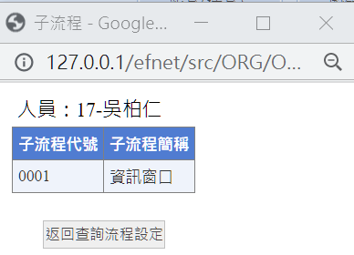
職務、職稱簽核表單

Slide 23
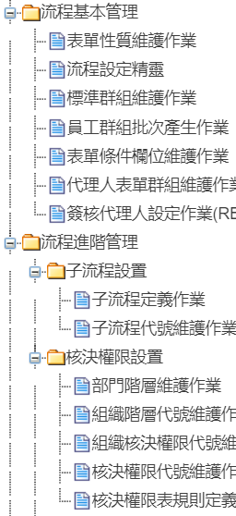
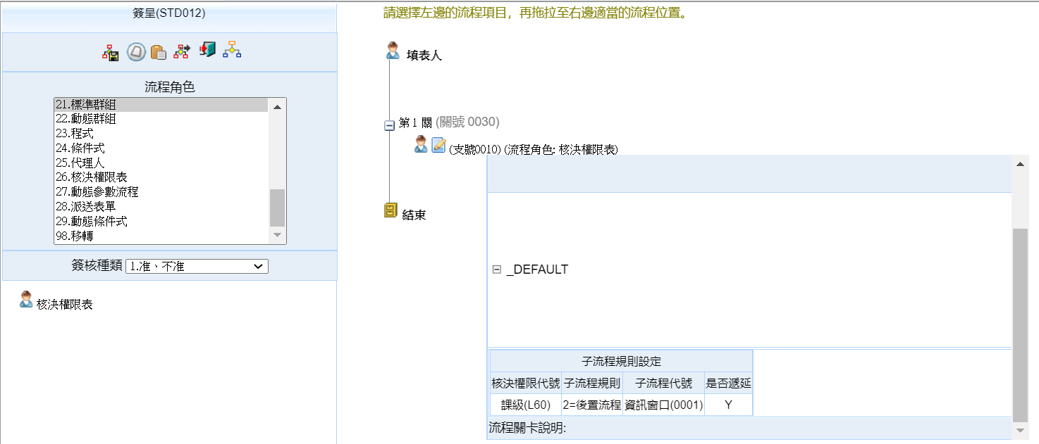
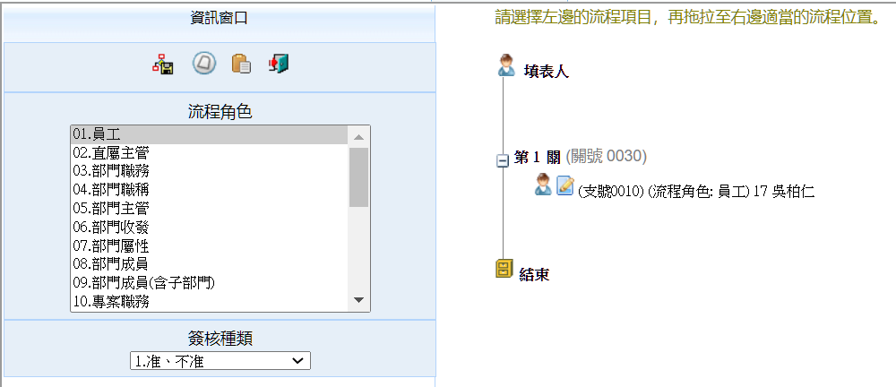
流程設定精靈
『子流程』會查到
流程角色：核決權限
調整子流程簽核人員

Slide 24
人員離職/異動執行程序
檢核步驟如下：
員工資料維護作業-查詢流程設定(異動員工)
  部門、專案、標準群組→組織資料維護作業、標準群組維護作業
  流程設定→流程設定精靈
  簽核表單→簽核代理人設定作業
  職務職稱→流程設定精靈
  子流程→流程設定精靈
  動態參數群組成員→流程設定精靈
員工資料維護作業-基本資料(隸屬該異動員工成員)
  直屬主管
  代理人
離職員工資料維護作業
離職員工原稿授權作業

Slide 25
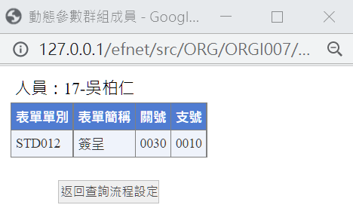
職務、職稱簽核表單

Slide 26
流程設定精靈
『動態參數群組成員』會查到
流程角色：動態參數流程
調整簽核人員

Slide 27
人員離職/異動執行程序
檢核步驟如下：
員工資料維護作業-查詢流程設定(異動員工)
  部門、專案、標準群組→組織資料維護作業、標準群組維護作業
  流程設定→流程設定精靈
  簽核表單→簽核代理人設定作業
  職務職稱→流程設定精靈
  子流程→流程設定精靈
  動態參數群組成員→流程設定精靈
員工資料維護作業-基本資料(隸屬該異動員工成員)
  直屬主管
  代理人
離職員工資料維護作業
離職員工原稿授權作業

Slide 28
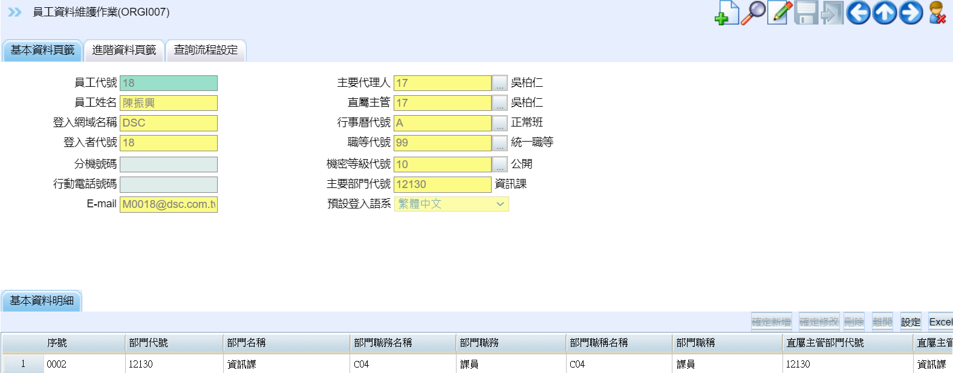
直屬主管、代理人
逐筆調整新接手直屬主管、代理人

Slide 29
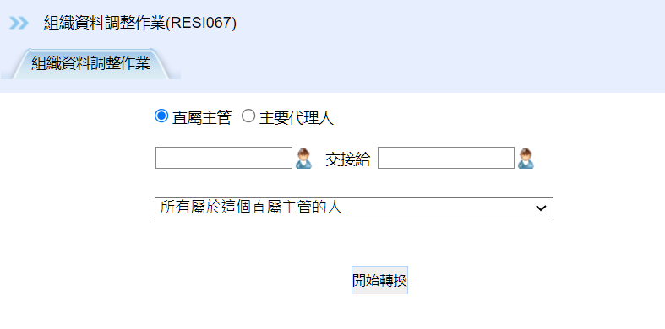
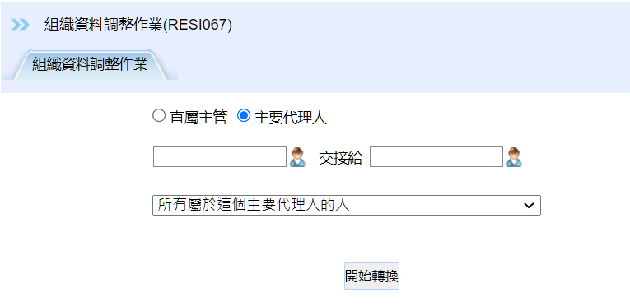
直屬主管、代理人批量調整
異動主管
新接手主管
異動代理人
新接手代理人

Slide 30
人員離職/異動執行程序
檢核步驟如下：
員工資料維護作業-查詢流程設定(異動員工)
  部門、專案、標準群組→組織資料維護作業、標準群組維護作業
  流程設定→流程設定精靈
  簽核表單→簽核代理人設定作業
  職務職稱→流程設定精靈
  子流程→流程設定精靈
  動態參數群組成員→流程設定精靈
員工資料維護作業-基本資料(隸屬該異動員工成員)
  直屬主管
  代理人
離職員工資料維護作業
離職員工原稿授權作業

Slide 31
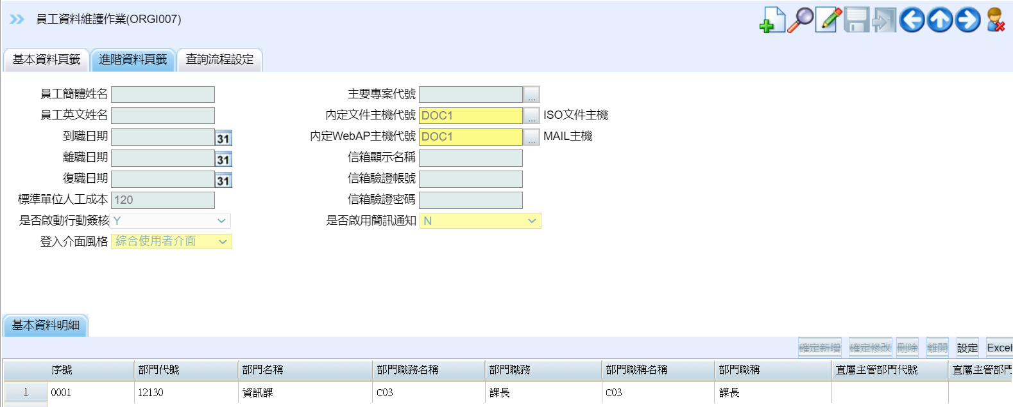
員工資料維護作業(設定離職)
立即生效
日期到才會生效

Slide 32
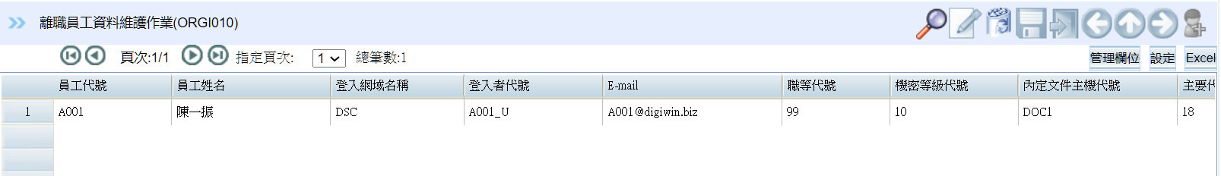
離職員工資料維護作業
登入帳號_U，無法登入EF電子簽核系統

Slide 33
人員離職/異動執行程序
檢核步驟如下：
員工資料維護作業-查詢流程設定(異動員工)
  部門、專案、標準群組→組織資料維護作業、標準群組維護作業
  流程設定→流程設定精靈
  簽核表單→簽核代理人設定作業
  職務職稱→流程設定精靈
  子流程→流程設定精靈
  動態參數群組成員→流程設定精靈
員工資料維護作業-基本資料(隸屬該異動員工成員)
  直屬主管
  代理人
離職員工資料維護作業
離職員工原稿授權作業

Slide 34
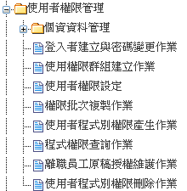
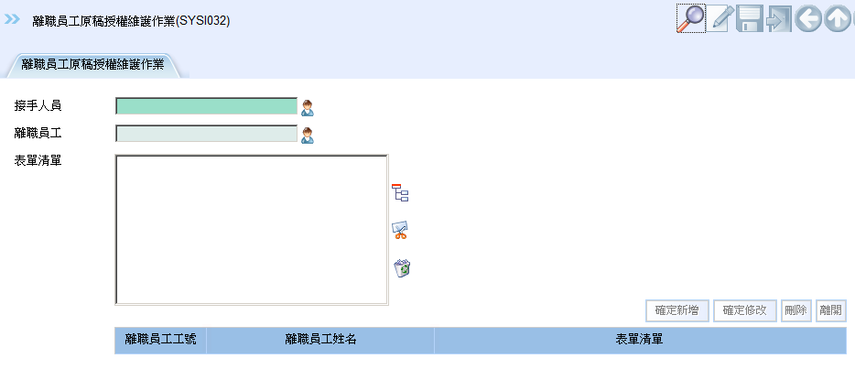
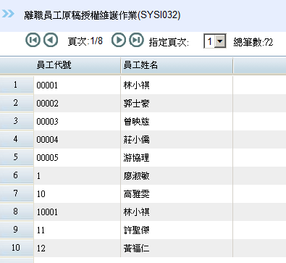
離職員工原稿授權維護作業
設定接手人員可查看離職員工曾發起的表單
選擇接手人員

Slide 35
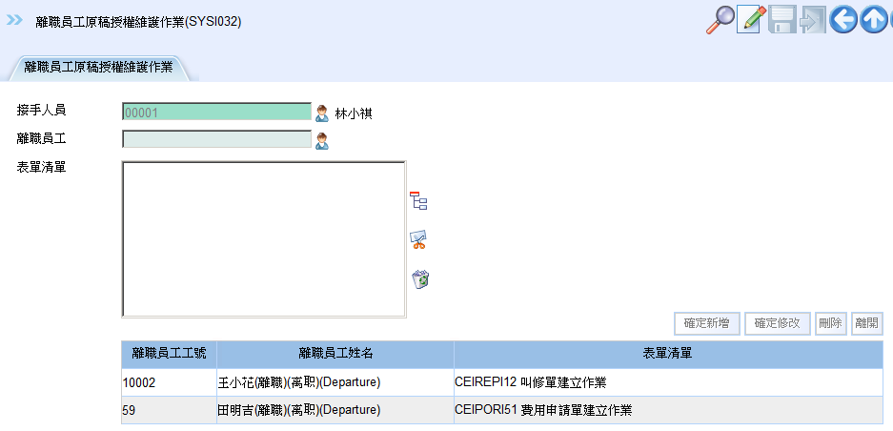
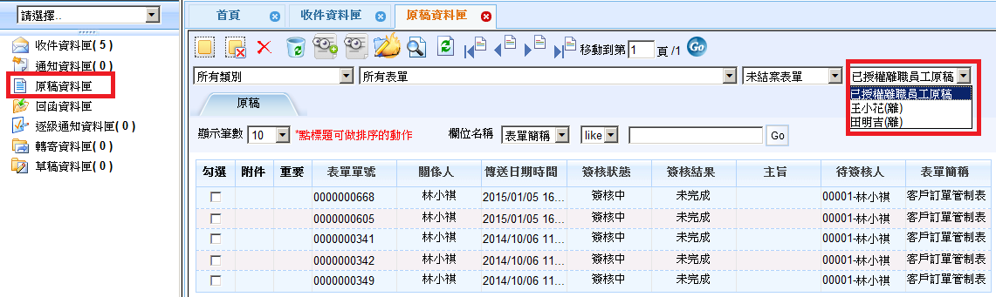
離職員工原稿授權維護作業
接手人員可至原稿資料匣，查詢離職人員曾填寫過的表單

Slide 36
Q&A

